Slide 1
بسم الله الرحمن الرحيم السلام عليكم ورحمة الله وبركاته الحمد لله والصلاة والسلام على رسول الله ،

Slide 2
السلام عليكم ورحمة الله وبركاته
اهلأ و سهلأ

Slide 3
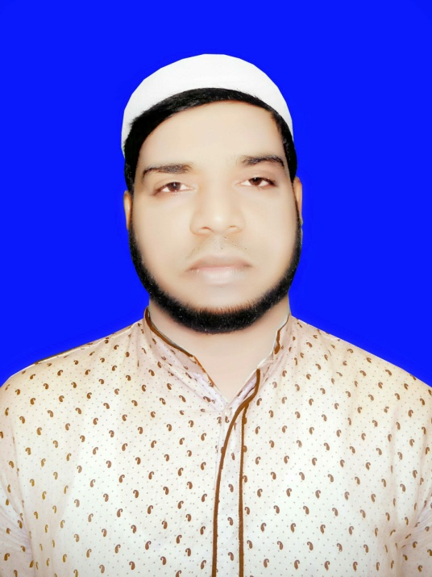
تعريف المعلم
محمد شريف الاسلام
مدرس مساعد عربى
مدرسة البنات نيت فور، فرشا،نوغان
০১৭১৪৮৪১৭৮০
ISORIFUL963@GMAIL.COM

Slide 4
تعريف الدرس
الصف السابع من الداخل
المادة: اللغة العربية الإتصالية
الفصل الدراسيُ الثاني
الدرس الحادى عشر
المدة:خمسون دقيقة

Slide 5
استفادة الدرس
يستطيع الطلاب بعد فراغة الدرس.........
١. أن يقرأ النص و يفهمه
٢. أن يقول معني مفردات الهامة
٣. أن يستخدمه في الجمل
٣. أن يعين صياغ الماضي و المضارع

Slide 6
أنظر الى الصور

Slide 7
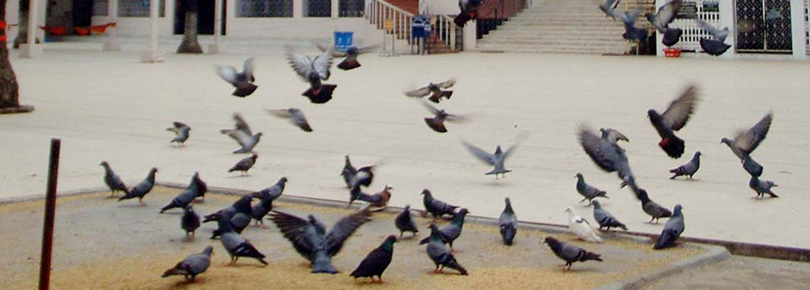

Slide 8
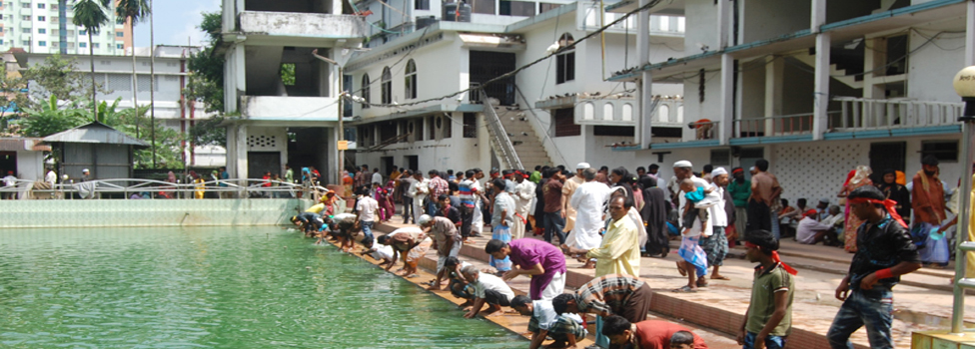

Slide 9
درس اليوم
الشيخ شاه جلال اليماني (رحمةالله عليه)

Slide 10
خلاصة النصُ
كان شاه جلال (رضى:) ولياً كاملا وُلدَ باليمن سنةً 671 هى: تفكرَ فى الدعوةِ الاسلامية بعد التعمّقَ فى العلوم الدينيةِ ولذا هاجر إلى سبهِ القارّةِ الهنديةِ. وحاربَ الملكِ الظالمِ غور غوبند بسلهت من بنغلاديش. مات 740 هى. مدفنه على رابيةٍ عالية بسلهت الناس يزورونه صباحا و مساءً هُناكا مسجد كبير و مدرسة دينية والمعاهد العلمية والاجتما عية. وكثيرٌ الناس أسلموا بيده كان الشيخ مفكراً كبيرا ومبلغا خالصاً ومجاهداً بطلا.

Slide 11
المفردات الهامة مع الجمع و استخدامه في الجمل
الجملة | الجمع | المفرد
الانسان اشرف المخلوقات | مَخْلُوْقَاتُ | مَخْلُوْقٌ
اسباب فتح مكة ظاهرة | اَسْبَابٌ | سَبَبٌ
الوالدات يرضعن اولادهن | اَوْلَادٌ | وَلَدٌ
ابناء المسلمين يصلون | اَبْنَاءُ | اِبْنٌ
خَلَقَ الله الحَيَواَنَاتِ | حَيَواَنَاتٌ | حَيَواَنٌ

Slide 12
الكلمة المرادفة
الكلمة المرادفة | الكلمة الاصلي
مَاتَ | تُوَفّىَ
عَامٌ | سَنَةً
مَرْقَدٌ | قَبْرٌ
عَظِيْمٌ | كَبِيْرٌ
عند | قرب

Slide 13
الكلمات المتضادة
الكلمة المتضادّ | لكلمة الاصلي
وُلِدَ | تُوَفِىَ
مَسَاءَ | صَبَاحَ
حَيَاةٌ | مَوْتٌ
قَلِيْلٌ | كَثِيْرٌ
كَفَرَ | اَسْلَمَ

Slide 14
صياغ الماضي و المضارع
يَقُوْل
يَقُوْل
قَالَ
قَالَ
يَخْلُقُ
يَخْلُقُ
خَلَقَ
خَلَقَ
يَأْمُرُ
يَأْمُرُ
اَمَرَ
اَمَرَ
يَجْعَلُ
جَعَلَ
يَجْعَلُ

Slide 15
الأعمال المنفردي
أذكر مفردا من الجمع ثم اجعله جملة مفيدة من عندك
الجملة | المفرد | الجمع
--------- | --------- | سَنَوَاتٌ
---------- | ---------- | قُبُوْرٌ
------------ | ----------- | مَسَاجِدٌ
--------------- | ------------ | اَدّيَانٌ
------------ | ----------- | مَرَاقِدٌ

Slide 16
الأعمال المجتمعي
إملإ الفراغات في الجمل الأتية بكلمة مناسة
أ..........شَاه جلال (رضى:) على رابية.
ب. سنة موت شاه جلال(رضى:) ..........ه
ج.المسلون اتّخذوا قبره الشريف...........
د. هناك .............جامع كبير.
ه. اسلم كثير من الناس............

Slide 17
الواجب المنزلي
(١) استخرج عشرة صيغة من النص ثم حوله الي صيغة المضارع

Slide 18
شكرا
الى اللقاء

